Slide 1
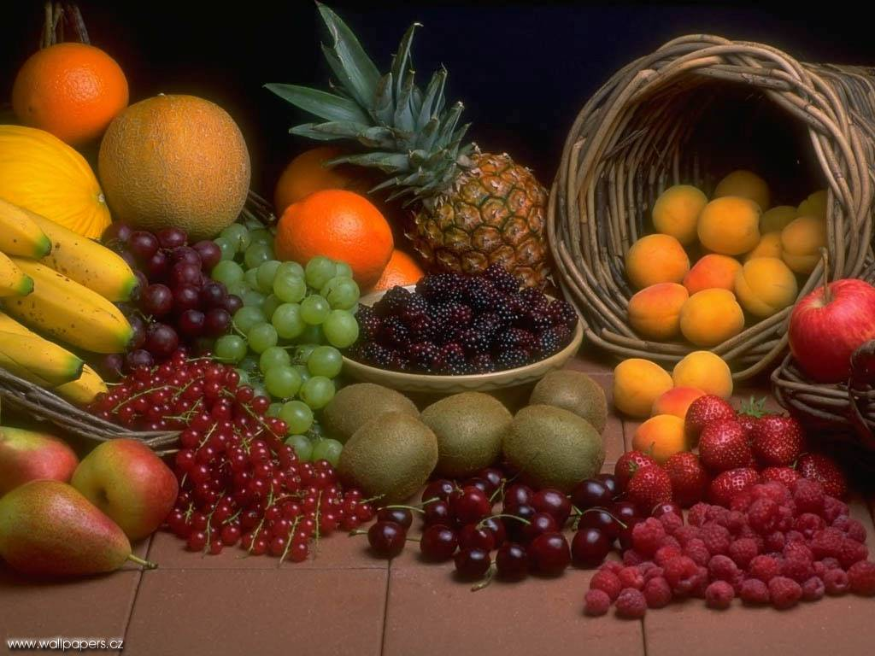
Comer frutas con el estómago vacío
Dr. Víctor Javier Chávez Sánchez
29-julio-2008

Slide 2

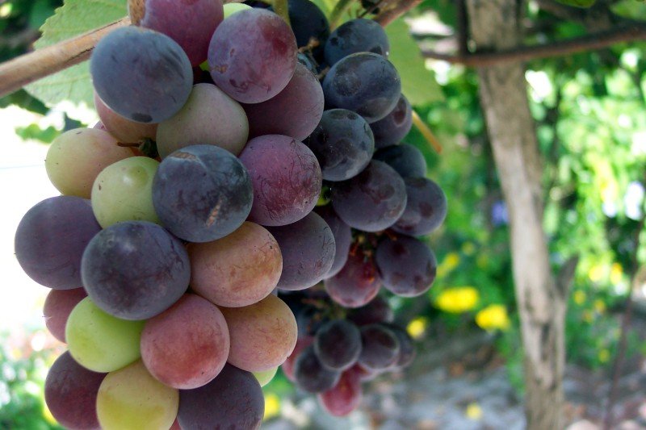
Comer frutas con el estómago vacío
La fruta es el alimento perfecto, requiere una mínima cantidad de energía para ser digerida y, en cambio, proporciona la máxima.
Es el único alimento que hace trabajar al cerebro.

Slide 3
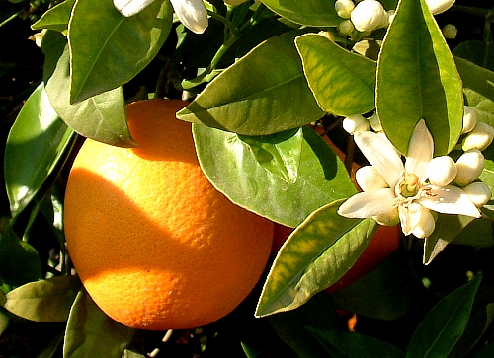
Comer frutas con el estómago vacío
La fruta, es básicamente fructosa y puede ser transformada con facilidad en glucosa.
En la mayoría de las veces (entre un 90% y un 95%) es agua.
Eso significa que está limpiando y alimentando al mismo tiempo.

Slide 4
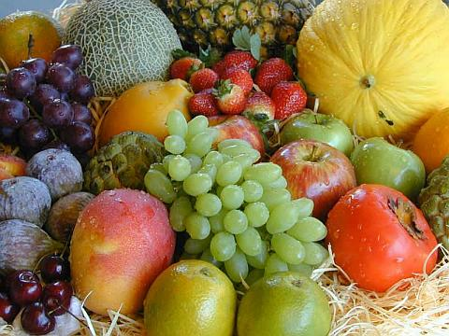
Comer frutas con el estómago vacío
El único problema con las frutas, es que la mayoría de las personas no sabemos cómo comerlas para que el cuerpo asimile sus nutrientes.

Slide 5
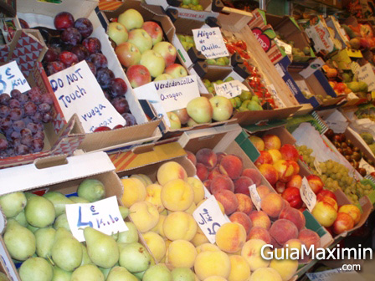
Comer frutas con el estómago vacío
Se deben comer las frutas siempre con el estómago vacío.
¿Por qué?
La razón es que las frutas, en principio, no son digeridas en el estómago, sino digeridas en el intestino delgado.

Slide 6
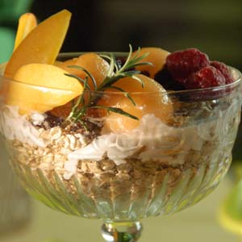
Comer frutas con el estómago vacío
Las frutas pasan rápidamente por el estómago y van al intestino, donde liberan sus azúcares.
Si en el estómago existiera carne, patatas o almidón, las frutas quedan apresadas allí y comienzan a fermentar.

Slide 7
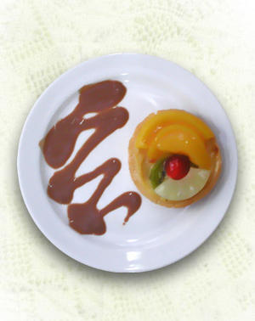
Comer frutas con el estómago vacío
Si tomamos una fruta de postre, después de cenar y pasamos la noche con pesadez en el estómago y un desagradable sabor en la boca, es consecuencia de no haber comido adecuadamente.
Se debe comer las frutas, siempre con el estómago vacío.

Slide 8
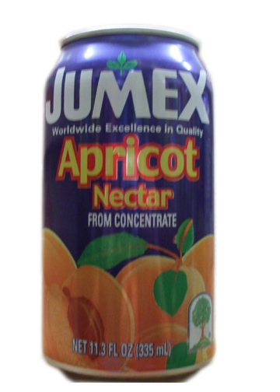
Comer frutas con el estómago vacío
No debemos ingerir zumos envasados en lata o en vidrio.
¿Por qué?
La mayoría de las veces el zumoo es calentado en el proceso de producción y su estructura original se vuelve ácida, además de los conservantes.

Slide 9
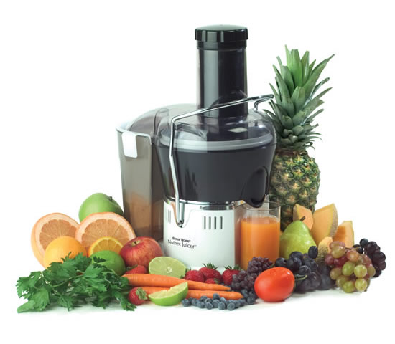
Comer frutas con el estómago vacío
¿Deseas hacer una buena compra?
Adquiere una liquadora.
Podrá beber el jugo extraído con la liquadora como si fuese fruta, con el estómago vacío.
El jugo será digerido tan de prisa, que podrás tomar algo quince o veinte minutos después.

Slide 10
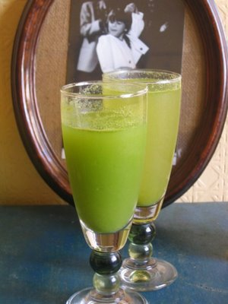
Comer frutas con el estómago vacío
El Dr. William Castillo, jefe de la reconocida clínica cardiológica Framington de Massachussets, declaró, que la fruta es el mejor alimento que podemos comer para protegernos contra las enfermedades del corazón.
Las frutas tienen bioflavonoides, que evitan que la sangre se espese y obstruya las arterias.
También fortalecen los vasos capilares, y aquellos vasos capilares débiles que, en muchos casos, provocan hemorragias internas y ataques cardíacos.

Slide 11
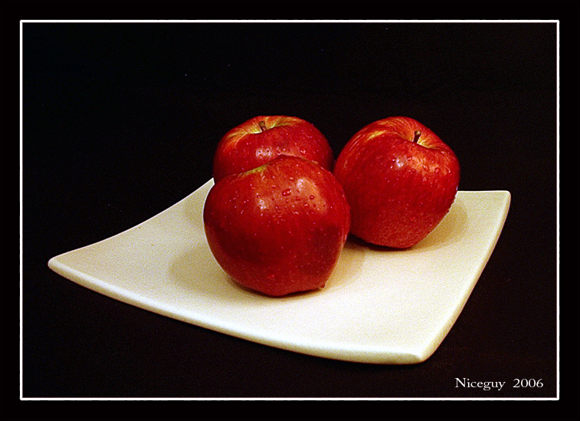
Comer frutas con el estómago vacío
Finalmente, me gustaría que siempre mantuvieras estas ideas sobre las frutas:
¿Cómo debemos comenzar el día?
¿Qué se debe comer en el desayuno?
¿Piensas que es bueno levantarte y tomar (principalmente café y pan blanco con mantequilla) alimentos que te llevarán el día entero para ser digeridos?

Slide 12
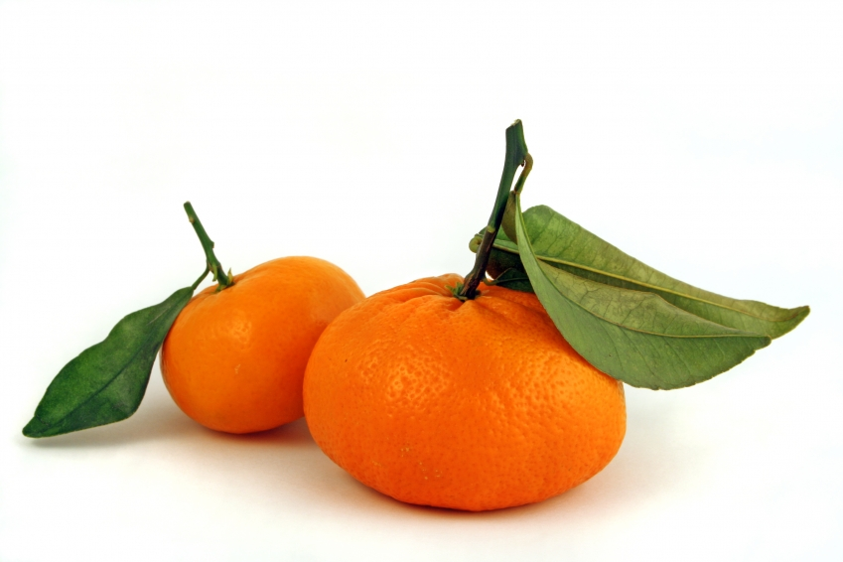
Comer frutas con el estómago vacío
Claro que no..
Necesitamos de algún alimento que sea de fácil digestión, las frutas, que el cuerpo puede absorber de inmediato y que ayuda a limpiarlo.

Slide 13
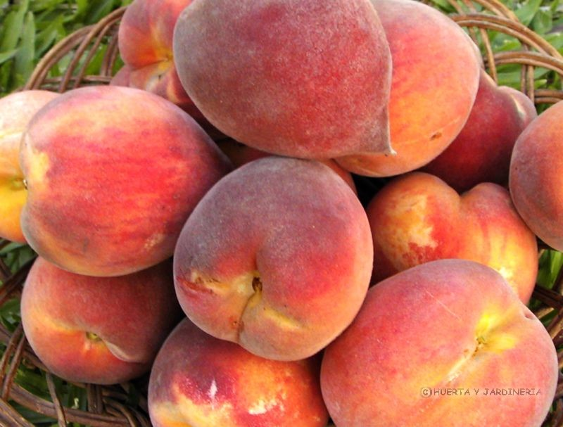
Comer frutas con el estómago vacío
Al levantarnos, durante el día, o cuando nos sea posible, debemos comer sólo frutas frescas y zumos hechos en el momento.
Debemos mantener esta idea hasta, por lo menos, el medio día, de forma regular y cotidiana.
Cuanto mayor sea el tiempo que permanezcan solamente las frutas en nuestro cuerpo, mayor oportunidad tendremos de ayudar a limpiarlo.

Slide 14
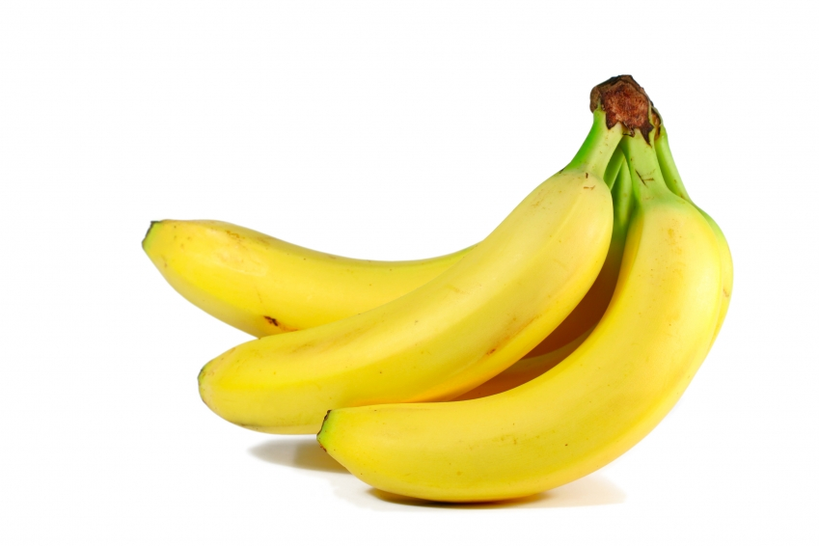
Comer frutas con el estómago vacío
Si empezamos a cambiar nuestros 'hábitos' podremos comprobar como sentiremos un nuevo torrente de vitalidad y una energía tan intensa que no lo podremos creer.
Merece la pena probarlo durante los próximos diez días y notar los resultados en uno mismo.

Slide 15
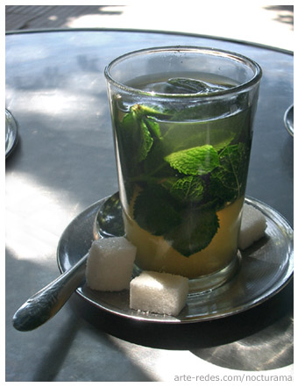
Comer frutas con el estómago vacío
Los chinos y los japoneses beben té caliente (de preferencia te verde) durante las comidas.
Nunca agua helada o bebidas heladas; Deberíamos adoptar este hábito.

Slide 16
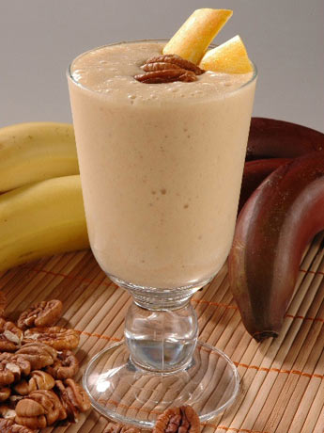
Comer frutas con el estómago vacío
“Los líquidos helados durante o después de las comidas, solidifican los componentes oleosos de los alimentos, retardando la digestión.
Reaccionan con los ácidos digestivos y serán absorbidos por el intestino más rápido que los alimentos sólidos, demarcando el intestino y endureciendo las grasas, que permanecerán por más tiempo en el intestino.

Slide 17
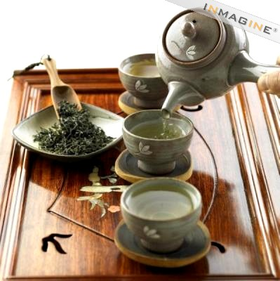
Comer frutas con el estómago vacío
Deberíamos dar importancia a un té caliente después de una comida.
Facilita la digestión y ablanda las grasas para ser absorbidas más rápidamente, lo que también ayudará a adelgazar.

Slide 18

Comer frutas con el estómago vacío
Un cardiólogo afirma que, si cada persona que recibe esta información, lo transmite a 10 personas, podrá tener la certeza de que salvará, por lo menos, una vida.
Yo he cumplido, al compartirlo con todos vosotros.

Slide 19
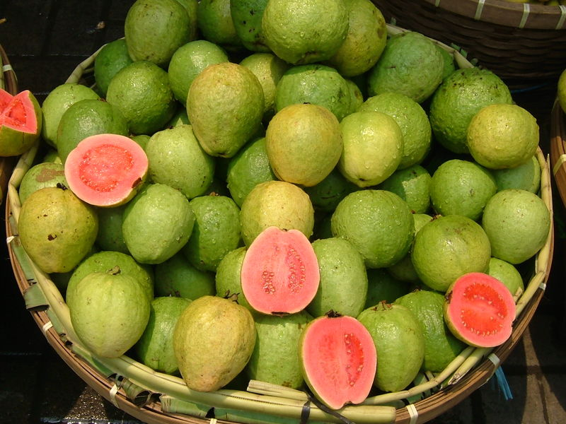
Gracias.

Slide 20



Accede a la sección que desees desde aquí:
Propia Creación
De la Red
Dedicatorias | Fechas Especiales | Graciosos
Historia y Arte | Lugares | Musicales
Naturaleza y Ciencias | Política | Reflexión
Religiosos | Románticos | Salud
Dedicatorias | Fechas Especiales | Graciosos
Historia y Arte | Lugares | Musicales
Naturaleza y Ciencias | Política | Reflexión
Religiosos | Románticos | Salud
Si deseas recibir pps periódicamente en tu correo electrónico subscríbete aquí:

